Slide 1
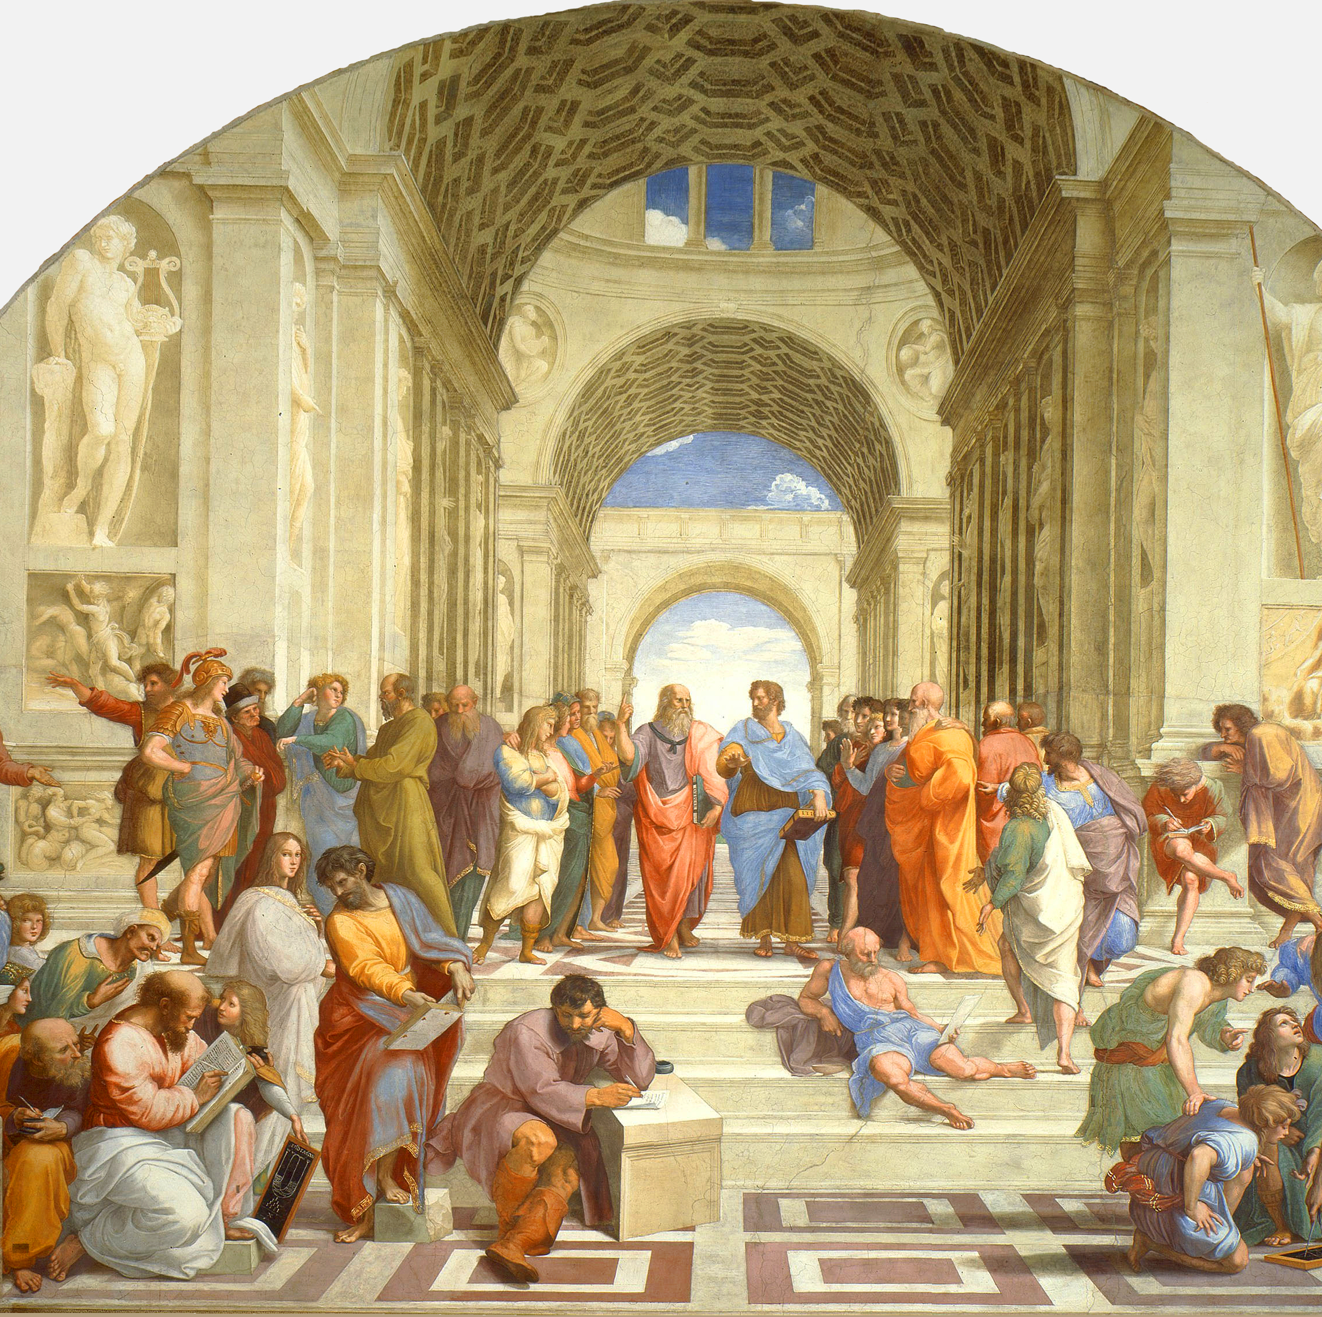
Facciamoci qualche domanda…
Lo scienziato non è l’uomo che fornisce le vere risposte; è quello che pone le vere domande.
(Claude Lévi-Strauss)

Slide 2
IL MITO ALLE ORIGINI DEL PENSIERO SCIENTIFICO.
LABORATORIO POMERIDIANO PER GLI ALUNNI DELLE CLASSI ?

Slide 3
Nel corso delle attività laboratoriali gli alunni saranno sollecitati, con metodo prevalentemente induttivo, a individuare le principali domande che gli uomini si sono posti e che costituiscono l’origine della ricerca scientifica.
Si dimostrerà come il mito sia stata la prima forma utilizzata per interrogarsi sui misteri della natura e della vita e come la scienza moderna ancora si stia interrogando su alcune importanti questioni.
Si dimostrerà anche, in tal modo, che la ricerca è in continua evoluzione e che le domande che ci poniamo, se sono giuste, contribuiscono al progresso dell’umanità.

Slide 4
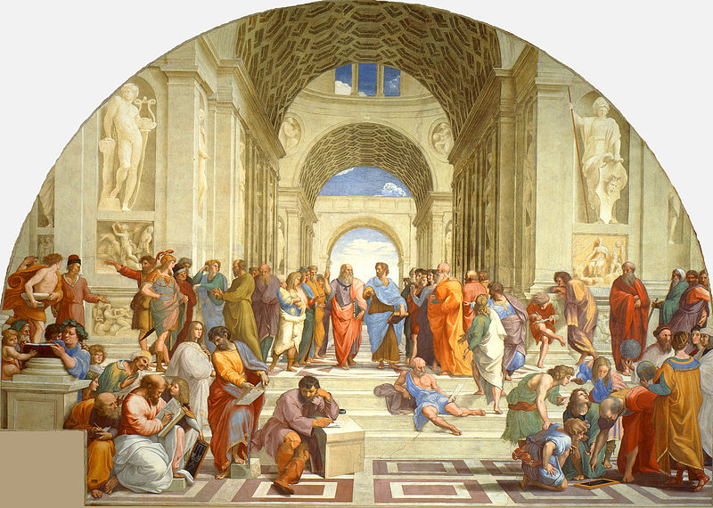
PRENDEREMO SPUNTO DALL’OPERA DI RAFFAELLO SANZIO “LA SCUOLA DI ATENE” PER RICONOSCERE I FILOSOFI CHE HANNO AVVIATO LA RIFLESSIONE SCIENTIFICA

Slide 5
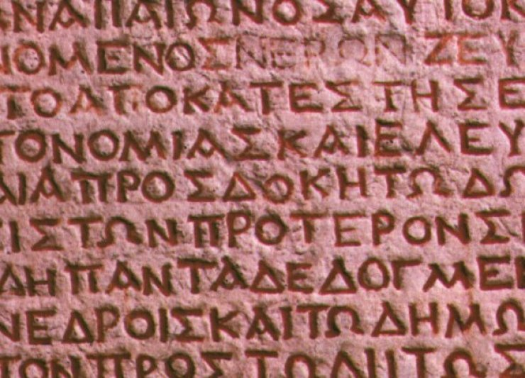
Leggeremo:
alcuni frammenti dei filosofi presocratici ( scelti e commentati dall’insegnante)
alcuni miti platonici
Ci confronteremo con:
Pitagora
Euclide
Tolomeo
Simuleremo qualche dialogo fra Socrate ed I suoi discepoli.
Cercheremo di capire l’importanza di Aristotele ( e dell’analisi logica…)

Slide 6
Obiettivi didattici
Acquisizione di
un adeguato metodo di ragionamento logico
capacità di riflessione critica
abilità nell’interpretazione di testi
capacità di comunicare le proprie idee in modo chiaro
Si prevede che le attività possano fornire positive ricadute sulle materie curricolari, in particolare per quanto riguarda Italiano, Storia, Matematica e Scienze.

Slide 7
Competenze
Le competenze da sviluppare o consolidare sono individuate tra quelle previste dal Curricolo di Istituto ( competenze chiave europee). In particolare:
Acquisire ed interpretare l’informazione
Individuare collegamenti e relazioni; trasferire in altri contesti
Organizzare il proprio apprendimento, individuando, scegliendo ed utilizzando varie fonti e varie modalità di informazione e di formazione (formale, non formale ed informale), anche in funzione dei tempi disponibili, delle proprie strategie e del proprio metodo di studio e di lavoro
Assumere e portare a termine compiti e iniziative
Pianificare e organizzare il proprio lavoro; realizzare semplici progetti
Trovare soluzioni nuove a problemi di esperienza; adottare strategie di problem solving

Slide 8
Metodo
Si utilizzerà principalmente il metodo induttivo, sollecitando gli alunni a porre domande ed a confrontare le risposte fornite da alcune scuole di pensiero
Le attività saranno condotte principalmente con il metodo del circle time, del problem solving, del role playing

Slide 9
Prodotto finale
Per la fine dell’anno scolastico si realizzerà una sorta di tableau vivant nel quale gli alunni si disporranno nella posizione assunta dai personaggi della «Scuola di Atene» e parleranno tra di loro in una sorta di dialogo a distanza per esporre ciascuno il proprio pensiero.
Il dialogo sarà introdotto, inframmezzato e concluso da brevi esibizioni degli allievi di strumento ( in modalità concordata con i docenti)
La rappresentazione potrà essere ripresa e pubblicata sul sito dell’Istituto ( possibilmente anche una parte del backstage per documentare l’attività didattica precedente).

